Slide 1


ROTARACT
“Jóvenes líderes promoviendo el servicio y la comprensión mundial”

Slide 2


Ofrece una oportunidad a los jóvenes para concientizarse del entorno, ayudándoles en su desarrollo personal mediante la búsqueda de soluciones a los problemas comunitarios.
¿Qué es Rotaract?
Es la red mundial de jóvenes más grande de todo el mundo
  ROTARACT
  8,000 clubes
  18 y 30 años

Slide 3

Rotary y Rotaract
Rotaract depende y no depente de Rotary.
  Se ocupa que exista un Club Rotario patrocinador para cada club rotaract.
  Un club rotario puede tener varios clubes rotaracts.
  Un club rotaract puede tener varios clubes patrocinadores
Rotaract es el semillero de Rotary; formacion de jovenes lideres que sean los futuros rotarios

Slide 4
Estructura de Rotary con Rotaract
My Rotary
Servicio Juventud
Zona 21A
Rotary
Distrito 4100
Rotaract
Distrito 4100
Club Rotaract
Representante Rotaract
Representante Distrital Rotaract
AIREM
Flujo de Información
Organización, liderazgo, apoyo, archivos

Slide 5
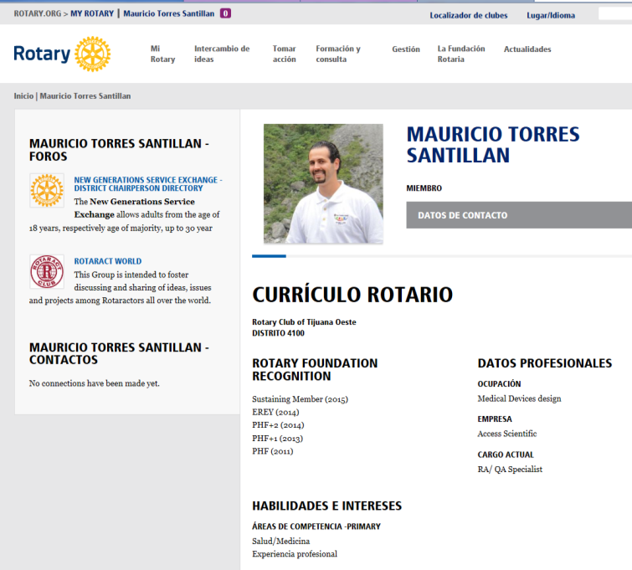
My Rotary
La pagina de Rotary contiene la base de datos mas grande de información bibliográfica, imágenes y medios de contacto con toda la comunidad Mundial unida a Rotary Internacional
Todo rotario y rotaractiano tiene el derecho y obligación de inscribirse.

Slide 6
Mesa Directiva Distrital Rotaract
RDR
  Representarás a todos los rotaractianos del distrito
  Te mantendrás en comunicación con el gobernador de distrito y el presidente del Comité Distrital de Rotaract
  Serás copresidente del Comité Distrital de Rotaract
  Congregarás a los clubes en actividades de servicio y compañerismo
  Promoverás Rotaract ante los clubes rotarios y la comunidad
  Asegurar que la información de cada club este actualizada ante Rotary Internacional.
  Darás apoyo incondicional a los clubes del distrito en las buenas y las malas

Slide 7
Mesa Directiva Distrital Rotaract
Tesorero
  Control de finanzas distritales; proveer resultados mensuales a MD distrital.
  El control fiscal deberá estar a cargo de los dirigentes distritales en vez de ser responsabilidad de una sola persona. De ser conveniente, el gobernador podría nombrar un comité o dos firmantes o más para la cuenta bancaria.
  El Comité de Finanzas elaborará un presupuesto, el cual deberá distribuirse y ser aprobado por todos los clubes.
  Un miembro designado del Comité Distrital de Finanzas será el tesorero y llevará los registros de todos los ingresos y gastos, los cuales serán auditados por otro integrante del mencionado comité.
  Los informes financieros se presentarán mensualmente ante los clubes.

Slide 8
Fondo distrital para actividades de servicio de Rotaract
Si las tres cuartas partes de los clubes Rotaract del distrito aprueban la implementación de un proyecto de servicio, podrá establecerse un fondo para las actividades de Rotaract que se emprendan a nivel de distrito.
En el fondo se depositarán todas las contribuciones recaudadas para el proyecto.
Puesto que todos los proyectos de servicio y los fondos pertinentes deben ser autorizados por el gobernador de distrito, éste designará un Comité de Supervisión de Fondos para garantizar la adecuada gestión de los fondos distritales.
Integrarán el comité rotaractianos del distrito y por lo menos un integrante rotario del Comité Distrital de Rotaract.
Los fondos serán depositados en una cuenta bancaria separada, en la que se indique claramente que el fondo pertenece a la organización distrital de Rotaract y no a un individuo o club Rotaract en particular.

Slide 9
Mesa Directiva Distrital Rotaract
Secretario
  Proveer el(los) formato(s) base para recabar los informes mensuales de clubes Rotaract
    Asistencia (socios y visitantes)
    Directorio actualizado de Club
    Reporte de actividades
    Preparar reporte para enviar a Secretario Distrital Rotario, revista Rotarismo en Mexico, AIREM
Boletin Distrital Rotaract
  Medio impreso/digital.
  Ediciones mensuales.
  Utilización de las redes sociales como aditamento.
    Boletín “La Cotorra”

Slide 10
Mesa Directiva Distrital Rotaract
Asistente de RDR
  Comunicación entre ciertos Clubes y RDR.
    No es necesario en Rotaract por el numero de clubes. Cada presidente funge como Asistente de RDR
Reuniones De MDDR
  Pueden ser presenciales o medios electrónicos.
  Presentar reporte financiero distrital
  Presentar reportes de actividades de clubes en el distrito y después de aprobarlo mandarlo a Revista Rotarismo en México

Slide 11
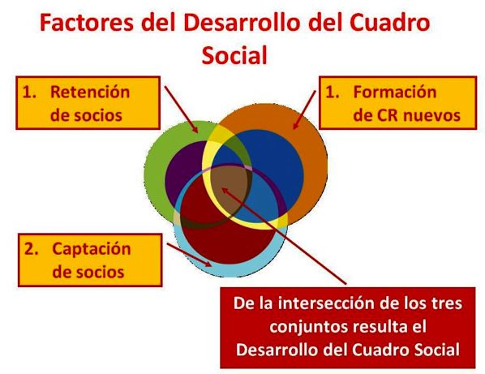
Mesa Directiva Distrital Rotaract

Slide 12
Club Rotaract
Presidente de Club
  Asegurar el registro de los socios ante My Rotary
  Dar de alta sus datos ante My Rotary
  Representante del Club ante reuniones distritales y nacionales
  Implementar y evaluar constantemente las metas del club establecidas para el año de su presidencia, cerciorándose de incluir a todos los socios del club y manteniéndolos informados
    Asegurarse de que cada comité cuente con metas específicas
  Prepararse para las reuniones del club y distrito e promover la participación de los rotarios
  Asegurar la continuidad del liderazgo y los proyectos de servicio.

Slide 13
Club Rotaract
Tesorero de Club
  Administrar los fondos del club
  Cobrar y remitir cuotas y cargos
  Presentar informes sobre el estado financiero de su club
  Colaborar con La Fundación Rotaria
  Preparar un presupuesto
  Preparar a su sucesor
  Manejo de recaudación de fondos
  Contacto con Tesorero Distrital
Asegúrese de documentar todos los ingresos y egresos de manera precisa. De recibos a los socios por sus cuotas y donaciones, mantenga un registro de todas las transacciones, incluyendo las compras del club. Si es inevitable exceder el presupuesto establecido, asegúrese de obtener la aprobación previa de la directiva.

Slide 14
Club Rotaract
Comité Administración
  La función del Comité de Administración de un club rotario es llevar a cabo actividades relacionadas con el funcionamiento eficaz de un club. Un club rotario podrá brindar servicio a la comunidad, conservar socios y formar líderes a nivel de club, distrito y Rotary International solo si funciona eficientemente.
Las responsabilidades del Comité de Administración
  Establecer metas que contribuyan al logro de las metas anuales del club.
  Organizar programas semanales y especiales.
  Gestionar la comunicación con los socios y mantener el sitio Web y las páginas en redes sociales del club.
  Promover el compañerismo entre los socios del club.
  Ayudar al secretario del club en el control de la asistencia.
  Desarrollar cualquier otra actividad relacionada con el funcionamiento eficaz del club.

Slide 15
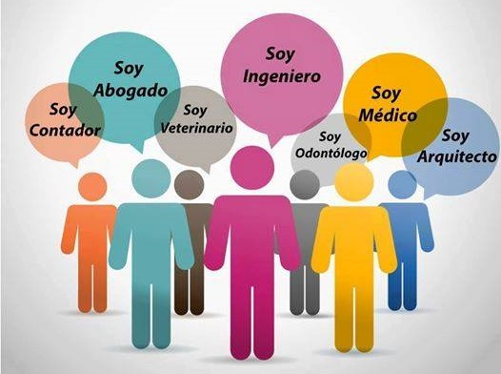
Club Rotaract
Desarrollo Cuadro Social

Slide 16
Club Rotaract
Comité Internacional
  Vinculación con Clubes Rotaracts de México
  Vinculación con Clubes Rotaracts del Mundo
  Proveer información de los Trips del Mundo

Slide 17
Club Rotaract

Slide 18


Tipos de Clubes Rotaract
  Basado en la Comunidad
  Basado en una escuela (prepa / universidad)

Slide 19
Uso del Emblema de Rotaract
El emblema de Rotaract es una marca registrada propiedad de Rotary International.
Se invita a los clubes y distritos a utilizar el emblema de Rotaract siempre y cuando cumplan con la normativa para el uso de las marcas de Rotary establecida por la Directiva de RI.
Colabore con su club rotario patrocinador para asegurar que cumpla con estas normas.
También, vea el Manual de identidad visual de RI para más información sobre el uso correcto de las marcas de Rotary.

Slide 20
Status de Club Rotaract
Club Activo
  Asegurarse que el Presidente del Club haya sido reportado para el año actual.
  Requisito dos veces por año.
Club Faltante o Terminado.
  Tendrá que certificarse oficialmente por RI
    Llenar formulario y remitirlo a RI.
    Pago de $50 dlls.
Club Inactivo aparece como Activo
  Presidente del club patrocinador debe de enviar e-mail para terminar el club

Slide 21

¿Cuáles son mis responsabilidades como C. Rotario?
Visitas
Rotarios a
Rotaracts e Interacts
Invitar
Rotaracts a
Juntas
C. Rotario.
Proyectos de
servicio
conjunta
estrategias de reclutamiento para la membrecía
Reconocimientos
difusión a las actividades

Slide 22
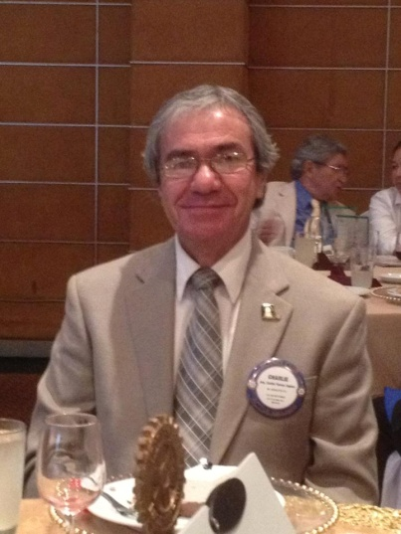
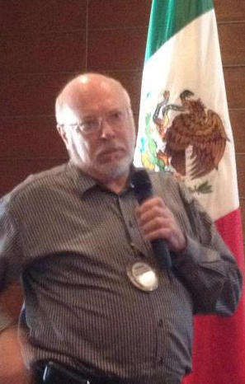
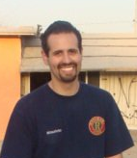
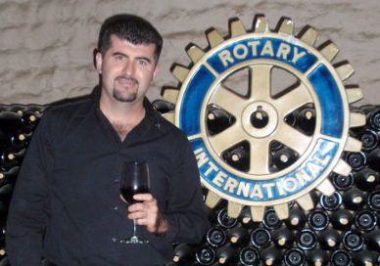
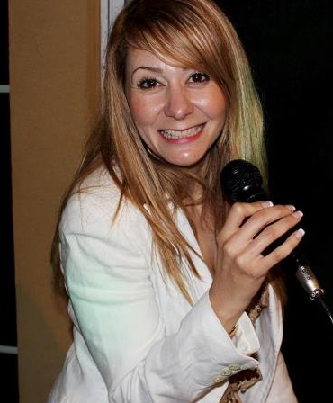
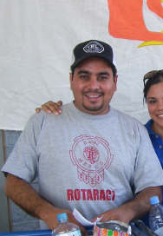
Algunos Ex Rotaracts… a través del tiempo.
MANOLO CASELLAS
CHARLY
CONQUISTADOR
PAVELITROS
JOYITA
TOUCH ME

Slide 23

Pero sobre todo somos …
Estilo
de Vida
Familia

